Slide 1
Engenharia de dados e computação em nuvem
IA
Aula 1
Erick Douglas de Lima

Slide 2
Erick Douglas de Lima
Bel. Engenharia Eletrônica
MSc. Engenharia de Produção e Sistemas
Cientista de Dados – Grupo Straumann
LinkedIn: https://www.linkedin.com/in/erick-douglas-ba531a179/

Slide 3
Engenharia de dados e computação em nuvem
Aula 1:
Cenário do Big Data
Origem dos dados do Big data
Dados estruturados, não estruturados e semi estruturados
Os V’s do Big Data
Etapas do Big Data
Etapas de criação de um projeto de BI com Big Data
O que é um Data Warehouse?
O que é um Data Mart?
Diferenças entre Data Mart e Data Warehouse
O que é um Data Lake?
Etapas de processamento de dados

Slide 4
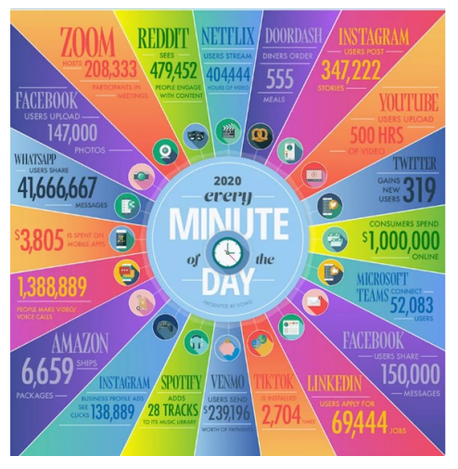
Cenário de Big Data
Fonte: Domo (2020)

Slide 5
Origem dos dados
Dados gerados por pessoas
Postagens nas redes sociais;
Mensagens enviadas em aplicativos;
Textos escritos em blogs, revistas ou páginas da web;
Áudios ou vídeos compartilhados;
E-mails e afins.
Dados gerados por máquinas
Sensores em veículos, eletrodomésticos e máquinas industriais;
Câmeras e sistemas de segurança;
Satélites;
Dispositivos médicos;
Ferramentas pessoais, como aplicativos de smartphone e afins.
Dados gerados por empresas
Quaisquer dados que as organizações obtêm à medida que administram seus negócios

Slide 6



Dados estruturados, não estruturados e Semi Estruturados

Slide 7
Os V’s do Big Data
Volume:
Velocidade
Variedade
Veracidade
Valor
Notes:
Volume: Dentro do Big Data, o volume é mais bem evidenciado por fatos cotidianos, como a quantidade de transações bancárias realizadas por dia, os registros de chamadas, troca de e-mails ou interações em redes sociais. Esses exemplos ajudam a ter uma ideia do volume de dados presente no mundo atualmente. A IDC prevê que a quantidade de dados que existe no mundo está crescendo de 33 zetabytes, em 2018, para 177 zetabytes, em 2025. Todos os dias é criado um número impensável de dados de forma que não valeria a pena informar a quantidade de produzidos aqui, uma vez que ao acabar de ler esse texto os dados já terão se alterado. Velocidade: Refere-se literalmente à rapidez com que os dados são gerados. É o grande diferencial competitivo dentro das empresas, afinal, quanto mais rápido você processa o dado, mais rápido ele se torna uma informação estratégica para sua empresa. É o mesmo conceito de utilizar um mapa desatualizado para conhecer uma nova cidade, provavelmente as informações, ruas e comércios serão diferentes e por isso sua experiência poderá ser desagradável. A velocidade do Big Data garante uma melhor assertividade nas informações, já que elas são analisadas quase em tempo real Estima-se que haverá um momento em que a tecnologia permitirá que os dados sejam analisados em tempo real, e assim as informações serão atualizadas instantaneamente para um fim específico. Variedade: O volume é o primeiro dos desafios, seguido pela variedade dos dados produzidos e captados atualmente. Como informamos anteriormente, hoje no Big Data a maior parte dos dados não estão estruturados, ou seja, não se encontram agrupados em ordem e separados por assunto. Temos uma infinidade de dados dispersos na rede e isso produz variados pontos de vista sobre uma mesma situação. As empresas que conseguem usar essa variedade em seu favor têm um valor específico agregado em seu negócio Veracidade: Um item que está intimamente ligado à velocidade, já que um dado desatualizado não pode ser considerado um dado verídico, uma vez que não condiz com o que está acontecendo naquele momento. É preciso ter em conta que para colher bons resultados dentro do Big Data é imprescindível obter dados verdadeiros e relevantes, ou seja, verificados e ponderados para o propósito da análise em questão. Valor: A troca do resultado pelo custo do investimento. Para saber realizar todo o processo de Big Data dentro do negócio, precisa levar em conta o custo do mesmo, ter uma visão realista sobre onde aplicar os resultados e, principalmente, saber exatamente qual informação se procura. É necessário esse foco para obter o valor real do processo e assim pesar o custo e benefício. Em outras palavras, os dados agregam valor para a empresa? A aplicação do Big Data aumentou a receita da empresa, reduziu custos? Encontrou alguma nova oportunidade de negócios? Melhorou a qualidade do produto ou serviço? Aumentou a satisfação do cliente? Garantiu melhores resultados a resolução dos problemas? Todas essas perguntas são fundamentais para saber se os dados possuem valor para empresa.

Slide 8
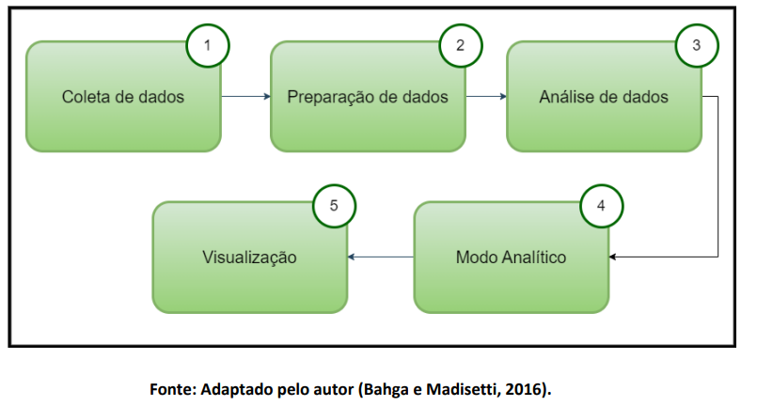
Etapas do Big Data

Slide 9
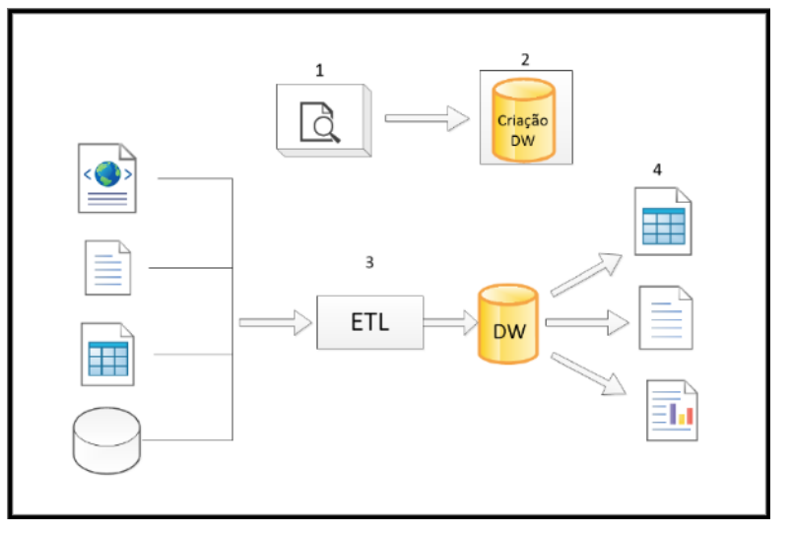
Etapas de criação de um projeto de BI com Big Data

Slide 10
O que é um Data Warehouse?
O Data Warehouse (DW) é uma tecnologia que foi desenvolvida nos anos 80 com o objetivo de simplificar as pesquisas através de um banco de dados organizado e com alta capacidade de armazenamento. Pode ser visto como um grande banco de dados que contém dados históricos relativos às atividades de uma instituição ou organização de forma consolidada. Para Barbieri (2001), um Data Warehouse (DW) é um banco de dados histórico, separado em estruturas lógicas dimensionais, concebido para armazenar dados extraídos dos sistemas legados e ERP da empresa. Segundo Colaço (2004), antes de serem armazenados no DW, os dados são selecionados, organizados e integrados para que possam ser acessados de forma mais eficiente, auxiliando assim o processo de tomada de decisão.
A tradução literal do termo Data Warehouse seria "armazém de dados", já que ele foi pensado para agir exatamente dessa forma, fornecendo ao usuário um agrupamento de dados estruturados e produzindo relatórios que facilitam a tomada de decisões (INMON, 1995).

Slide 11
O que é um Data Mart?
Data Mart é um banco de dados que representa um segmento (assunto) de um Data Warehouse. Pode ser representado como um subconjunto de dados dentro do conjunto do Data Warehouse, normalmente se identifica com um setor (departamento) específico do negócio. Os Data Warehouses são criados para servir como o armazenamento central de dados para toda a empresa, enquanto um Data Mart atende à solicitação de uma divisão ou função comercial específica. O Data Mart por ser um conjunto menor de dados, oferece acesso mais fácil aos dados do setor (departamento) em questão.

Slide 12
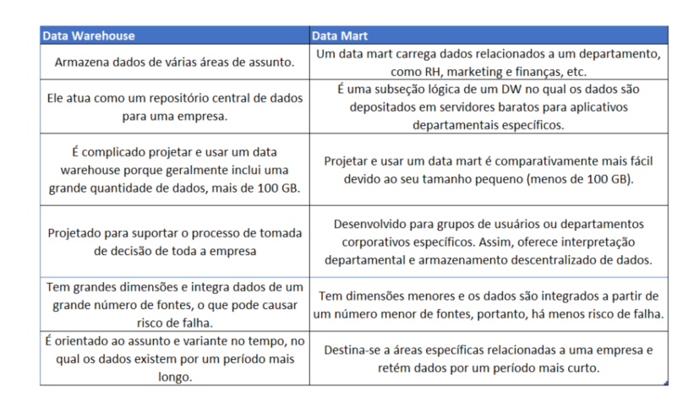
Diferenças entre Data Warehouse e Data Mart

Slide 13
O que é um Data Lake?
Ao contrário dos Data Warehouses, que geralmente aceitam dados limpos, os Data Lakes armazenam dados em seu formato bruto. Os Data Lakes podem armazenar dados não estruturados e estruturados e são conhecidos por serem mais escalonáveis horizontalmente (em outras palavras, é fácil adicionar mais dados aos Data Lakes).
Um Data Lake consiste em duas partes: armazenamento e processamento. O armazenamento requer um repositório de armazenamento infinitamente escalável e tolerante a falhas projetado para lidar com grandes volumes de dados com formas, tamanhos e velocidades de ingestão variados. O processamento requer um mecanismo de processamento que possa operar com êxito os dados nessa escala (TEJADA, 2017).
O Data Lake foi desenvolvido para possuir vários mecanismos de processamento e ser o repositório centralizado de todos os dados gerados e coletados de toda a empresa. No Data Lake pode armazenar uma infinidade de dados, desde dados estruturados ou semiestruturados a dados completamente não estruturados. É possível armazenar com segurança qualquer tipo de dados, independentemente do volume ou formato, com capacidade ilimitada de escalonamento e fornece uma maneira mais rápida de analisar conjuntos de dados do que os métodos tradicionais (SINGH; AHMAD, 2016).

Slide 14
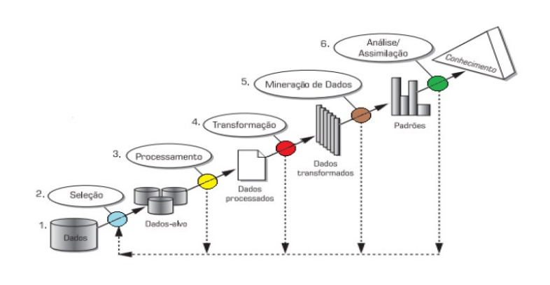
Etapas do processamento de dados

